Slide 1
C/C++程序设计
循环语句和无条件转向语句

Slide 2
循环语句
根据一定的条件控制一段程序重复执行若干次
三类循环语句
for循环
while循环
do...while循环
循环语句可以嵌套
循环语句的循环体中包括其它循环语句

Slide 3
循环语句
for语句
最常用、功能最强的循环语句
格式
for(<表达式E1>;<表达式E2>;<表达式E3>）<语句S>
表达式E1：说明并初始化循环控制变量
表达式E2：循环条件，一般是具有逻辑值的表达式
表达式E3：循环控制变量进行增量运算
语句S：可以是简单语句或者复合语句，也称为循环体，即反复执行的语句或语句块

Slide 4
循环语句
for语句
几点说明
表达式E1、E2、E3可以为空。如果E2为空语句，则循环永远执行下去，除非遇到转向语句
表达式E1、E2、E3可以为逗号表达式，除了操作循环控制变量之外，还可以操作其它成分
表达式E1只执行一次，不仅可以对循环控制变量初始化，还可以初始化其它成分
表达式E2和E3在执行循环体S前后各要执行一次
语句S可以是空语句，可用于某种延时

Slide 5
循环语句
for语句
执行过程
(1)计算“<表达式1>”；
(2)计算“<表达式2>”，若结果值为0（假）则结束本for语句，否则，先执行一遍作为循环体的那一“<语句>”，再计算“<表达式3>”，而后转(2)
循环控制
每执行一次循环之前，判断表达式E2的值
为真值则继续执行
为假值则结束循环

Slide 6
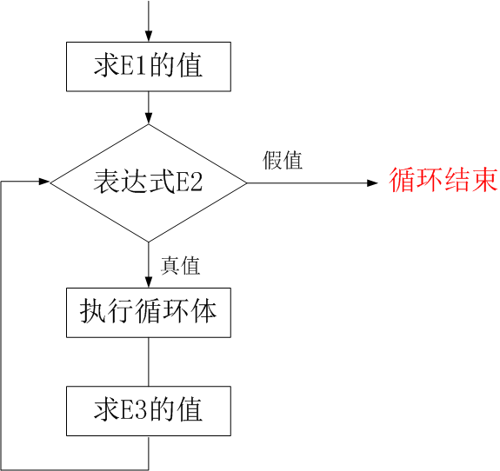
for语句
执行流程

Slide 7

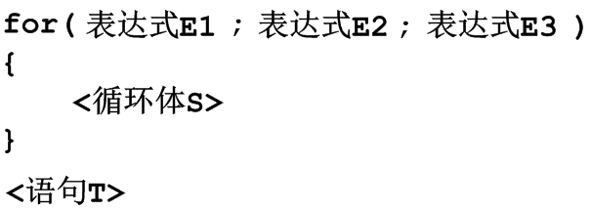
循环语句
for语句
执行流程

Slide 8
for语句
【例4.15】求1+2+3+…+100的和
求累加和常用的“程序框架”为：
sum = 0； //“sum雪球”从0滚起
for ( … ) //控制要“滚”多少圈
{
sum = sum + …； //“sum雪球”继续滚
}

Slide 9
for语句
【例4.15】求1+2+3+…+100的和
程序代码1
三个表达式都齐全

Slide 10
for语句
【例4.15】求1+2+3+…+100的和
程序代码1
sum在循环语句中初始化

Slide 11
for语句
【例4.15】求1+2+3+…+100的和
程序代码1
省略表达式E1和表达式E3

Slide 12
循环语句
for语句
【例4.15】求1+2+3+…+100的和
程序代码1
省略全部表达式

Slide 13
循环语句
for语句
【例4.15】求1+2+3+…+100的和
程序代码1
省略全部表达式
循环体为空语句

Slide 14
while语句
形式简单的循环语句
是for语句中表达式E1和E3为空的特殊情形
格式
while(<表达式E>) <语句S>
表达式E是具有逻辑值的表达式用于判断循环是否继续
E为真值，则循环继续
E为假值，结束循环
语句S可以是简单语句或者复合语句，为循环体

Slide 15
while语句
执行过程
计算while后“<条件表达式>”的值，为真（非0）则执行一遍由“<语句>”所指定的循环体；反复执行上述操作，直到“<条件表达式>”的值为假时结束该while语句。
可以看出，若“<表达式E>”的值一上来就为假时，会立刻结束该while语句（即：此种情况下，作为循环体的<语句S>一次也没被执行则结束了该while语句）

Slide 16
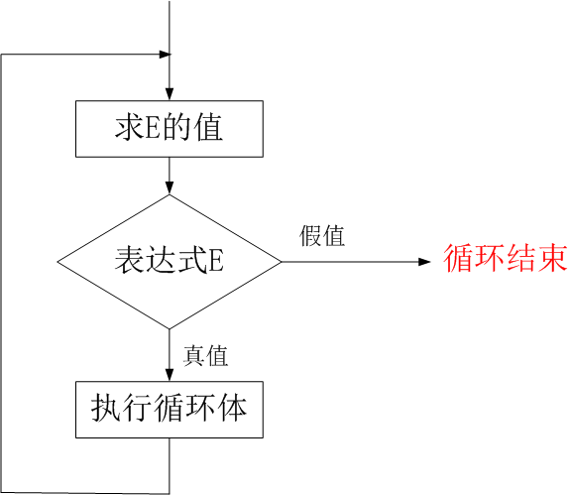
while语句
执行流程

Slide 17
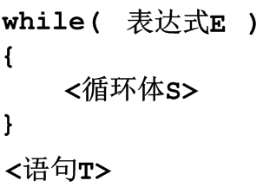
while语句
执行流程

Slide 18
循环语句
while语句
循环的控制
通过表达式E控制循环
循环体中应包含对表达式E的值有影响的操作
使E值为真值则循环继续
使E值为假值则结束循环
如果表达式E的值恒为真值
死循环
遇到转向语句结束循环

Slide 19
while语句
【例4.18】求1+2+3+...+100的值

Slide 20
while语句
【例4.19】修改例4.12计算器程序，增加控制计算器运行的功能
运行程序进行一次计算后，系统提示：
Do you want to continue?(y or n):
输入字符y则继续计算
输入其它字符则结束计算

Slide 22
do...while语句
类似于while语句
将循环的判定移至循环体之后
格式
do <语句S> while(<表达式E>);
表达式E是具有逻辑值的表达式用于判断循环是否继续
E为真值，则循环继续
E为假值，结束循环
语句S可以是简单语句或者复合语句，为循环体

Slide 23
do...while语句
执行过程
先执行一遍由“<语句>”所指定的循环体； 而后计算while后“<条件表达式>”的值： 若为0（假）则退出循环（结束do-while语句） 否则（条件为真时）返回do处继续循环
do...while语句的循环体至少要被执行一遍 （这一点与while语句不同）

Slide 24
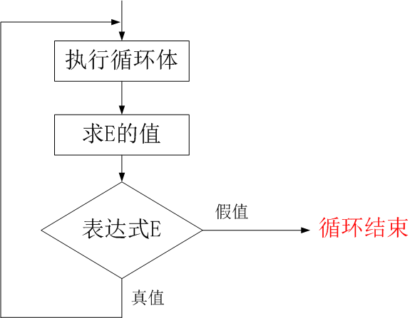
do...while语句
执行流程

Slide 25
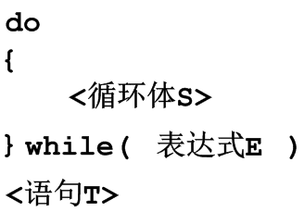
循环语句
do…while语句
执行流程

Slide 26
循环语句
do...while语句
循环的控制（与while语句相似）
通过表达式E控制循环
循环体中应包含对表达式E的值有影响的操作
使E值为真值则循环继续
使E值为假值则结束循环
如果表达式E的值恒为真值
死循环
遇到转向语句结束循环

Slide 27
do...while语句
【例4.20】用do…while语句改写例4.19的计算器程序
while语句首先判断字符cont的值，因此必须先对cont进行赋值，如
cont = “Y”;
do…while的循环体至少执行一次，无论cont的初始值是什么，循环体都要执行，也就是计算器的第一次计算一定能够执行。因此，没有必要对cont进行初始化

Slide 29
do...while语句
【例4.21】计算常数e的近似值（精确到累加项 1/(n!) 小于 0.1e-10 时为止）
计算公式
e = 1 + 1/(1!) + 1/(2!) + 1/(3!) + ... + 1/(n!) + ...
程序步骤
计算整数n的阶乘
取倒数
累加

Slide 30
do...while语句
【例4.21】编程分析
循环语句选择
第一项为0！，值为1
不是计算得到的，是约定的
与其它项存在“非共性”，选择do…while语句
循环体
从1！开始计算
计算e值：e = 1/0！
计算1！并取倒数
循环控制条件
1/n!<0.1e-10即退出循环

Slide 32
循环语句
三类循环语句之间的等价变换
int i=1,sum=0;
//循环初始条件
while(i<=4){
sum+=i;
i++; //修改循环条件
}
int i=1,sum=0;
//循环初始条件
do{
sum+=i;
i++;//修改循环条件
} while(i<=4);
int i,sum=0;
for( i=1; i<=4; i++ ){
sum+=i;
}
/*习惯上：表达式1：循环初始条件；表达式2：循环终止条件；表达式3：修改循环条件*/

Slide 33
循环嵌套
循环语句的循环体中仍然包含循环语句
先执行内层循环，后执行外层循环
嵌套层次一般不超过3层，以保证可读性
举例
【例4.22】打印九九表
【例4.23】打印图形：

Slide 34
无条件转向语句
C++提供了四种用于实现跳转的语句
用于从循环体或switch句体跳出的break语句
用于立即结束本次循环而去继续下一次循环的continue语句
用于跳转到本函数内某一语句标号处（去继续执行）的goto语句
用于立即从某个函数中返回到调用该函数位置的return语句

Slide 35
break语句
用于无条件地从某个循环体（三类循环语句）或switch句体中跳出（而转移到该循环语句或switch语句的下一个语句处去执行）。注意，break语句无条件地结束了本循环语句或switch语句的执行过程。
多重循环中，break语句只能终止其所在的循环语句
格式
break;

Slide 36
无条件转向语句
break语句
执行流程示例

Slide 37
break语句
【例4.24】给定整数m，判定其是否为素数
输入整数m
以m为被除数，以2，3，…，m-1为除数依次进行除法
有整除的情况，则说明m不是素数
全部不能整除，则m是素数
以m为被除数，以2，3，…，m/2为除数依次进行除法
以m为被除数，以2，3，…，sqrt(m)为除数依次进行除法

Slide 39
continue语句
continue用于立即结束循环体的本次重复而去继续本循环语句的下一次循环。与break语句不同，continue语句并不结束循环语句本身，而仅结束本次重复（继而转至本循环语句的“条件表达式”处去接着判断看是否还要继续循环）
continue语句与break语句的区别在于，continue语句结束的只是本次循环，而break语句结束的是整个循环

Slide 40

continue语句
格式
continue;
执行流程示例

Slide 41
continue语句
【例4.25】输出1~100之内3的倍数
用1~100中的每个数与3相除
能够整除作为3的倍数输出，然后进入下一次循环
不能整除则直接进入下一次循环

Slide 42
goto语句
是一种用于无条件跳转到本函数内某一语句标号处（去继续执行）的语句
格式
goto <语句标号>;
<语句标号>为一个标识符，标识符的名字由用户给出，它放于某一个语句之前（与语句以冒号相分割），用于指出goto语句所要转向的具体位置（该位置可以在本goto语句之前或者之后）

Slide 43
goto语句
【例4.26】用goto语句计算1+2+3+…+100的和

Slide 44
return语句
用于立即从被调函数中返回到主调函数处, 实现从被调函数到主调函数的跳转功能。
具体参见函数章节内容
主函数中的return语句将结束整个程序
格式：
return [<表达式E>];
表达式E的值与函数返回值的数据类型相同
函数返回值为空（void）时，return语句不包含表达式。

Slide 45
return语句

Slide 46
控制语句举例
【例4.27】任意输入n个数,找出其中的最大数以及最小数并显示出来
输入n
循环n次，每次输入一个数并进行如下处理
比max大，则将该数赋值给变量max
比min大，则将该数赋值给变量min
变量max表示最大数，min表示最小数

Slide 47
#include <iostream.h>
using namespace std;
int main(){
int n; //共输入n个数
cout<<“输入个数n=”;
cin>>n;
double x, max, min;
//新输入的数放x，最大数放max，最小数放min
cout<<"Please input "<<n<<" numbers:"<<endl;
for(int i=1; i<=n; i++){ //输入n个数并处理
cin>>x; //新输入一个数，放入变量x
if(i==1) //第一个数既是目前的最大数，又是最小数
max=min=x;

Slide 48
else { //非第一数时
if(x>max) max=x;
//新输入的数比目前的max更大，更新max
if(x<min) min=x;
//新输入的数比目前的min还小，更新min
}
} // for i…
cout<<"max="<<max<<endl;
cout<<"min="<<min<<endl;
return 0;
}

Slide 49
【例4.28】求1000以内的素数，以每10个数为一行输出到屏幕
素数的判别方法参见【例4.24】
对2~1000中的每个数进行素数判定，是素数则输出，输出到第10个、第20个、…后换行
2 3 5 7 11 13 17 19 23 29
31 37 41 43 47 53 59 61 67 71
73 79 83 89 97 101 103 107 109 113
…
877 881 883 887 907 911 919 929 937 941
947 953 967 971 977 983 991 997

Slide 50
#include<math> //use “sqrt”
#include<iomanip> //use “setw”
#include<iostream>
using namespace std;
int main(){
const int m=1000;
int i,j,isprime,count=0;//count记录素数个数
for(i=2; i<=m; i++){ //求2到m间的所有素数
isprime=1; //先认为i是素数
for(j=2; j<sqrt(i); j++){
if( i%j == 0 )
isprime=0;}//for j

Slide 51
if(isprime){
count++;
cout<<setw(5)<<i;
if(count%10==0) cout<<endl;
//每输出10个素数换1行
} //if
} //for i
cout<<endl;
return 0;
}

Slide 52
【例4.29】输出从0到90度之间每隔15度的正弦、余弦以及正切函数值
Angle x sin(x) cos(x) tan(x)
0 0.0000 1.0000 0.0000
15 0.2588 0.9659 0.2679
30 0.5000 0.8660 0.5774
45 0.7071 0.7071 1.0000
60 0.8660 0.5000 1.7321
75 0.9659 0.2588 3.7321
90 1.0000 -0.0000 -

Slide 53
【例4.29】
调用标准库函数sin、cos和tan得到三角函数值
调用三角函数值，实参是弧度，因此要将角度转换为弧度。度数doa化为弧度arc：
arc=pai*doa/180
三角函数值的小数点后保留4位数据
cout.precision(4)

Slide 54
#include <iostream>
#include <math>
using namespace std;
int main(){
const float pai=3.1416; //有名常量pai
const int inteval=15; //15度为计算间隔
//下述8句用于输出标题行(第一行)
cout.width(10);
cout<<"Angle x";
cout.width(10);
cout<<"sin(x)";
cout.width(10);

Slide 55
cout<<"cos(x)";
cout.width(10);
cout<<"tan(x)";
float arc; //弧度值arc
cout.setf(ios::fixed);
//设置以定点数格式输出数据
//cout.flags(ios::fixed);
//与上一句的功能完全相同
cout.precision(4); //小数点后保留4位

Slide 56
for (int doa=0; doa<=90; doa+=inteval){
//度数从0开始, 增量15，直到90
arc=pai*doa/180; //化为弧度arc
cout<<endl;
cout.width(10);
cout<<doa; //输出当前度数doa
cout.width(10);
cout<<sin(arc);
cout.width(10);
cout<<cos(arc);
cout.width(10);
if(doa==90) cout<<"-"; //90度正切值特殊
else cout<<tan(arc); //非90度时
}
cout<<endl;
return 0;
}

Slide 57

【例4.30】在屏幕上打印图形
*
***
*****
*******
*********
 |  |  |  |  |  |  | 行 | 空 | 规律 | * | 规律
 |  |  | * |  |  |  | 1 | 3 | 4-1 | 1 | 2*1-1
 |  | * | * | * |  |  | 2 | 2 | 4-2 | 3 | 2*2-1
 | * | * | * | * | * |  | 3 | 1 | 4-3 | 5 | 2*3-1
* | * | * | * | * | * | * | 4 | 0 | 4-4 | 7 | 2*4-1

Slide 58
#include <iostream>
using namespace std;
int main(){
int i,j;
for(i=1; i<=5; i++){ //共印5行
for(j=1;j<=5-i;j++) //第i行时,打印*前先空5-i格
cout<<‘ ’;
for(j=1;j<=2*i-1;j++) //而后连印2*i-1个“*”
cout<<‘*’;
cout<<endl; //最后换行
}
return 0;
}

